Slide 1

P4 – ANTICIPER LES BESOINS EN CONSOMMATION ELECTRIQUE DE BATIMENTS
Sherali ASSEFY

Slide 2
PLAN DE PRESENTATION
Nettoyage &
exploration des données
Modélisation
Questions / Réponses

Slide 3

Objectif
Prédire la Consommation d’énergie et les émissions de bâtiments de la ville de Seattle (USA)
Evaluer la pertinence de la variable ENERGYSTARScore

Slide 4
SCHEMAS DU PROCESS DE MODELISATION
Analyse de la structure de données
Nettoyage
Analyse exploratoire
Feature Engineering
Modélisation
Evaluation des modèles

Slide 5
Choix des variables cibles
Conformément aux consignes (prédire la consommation d’énergie ET les émissions de bâtiments) nous allons sélectionner deux variables cibles pour atteindre notre objectif.
En l’occurrence les variables :
Pour la consommation d’énergie :
SiteEnergyUseWN(kBtu)
The annual amount of energy consumed by the property from all sources of energy, adjusted to what the property would have consumed during 30-year average weather conditions
Pour les émissions :
TotalGHGEmissions:
The total amount of greenhouse gas emissions, including carbon dioxide, methane, and nitrous oxide gases released into the atmosphere as a result of energy consumption at the property, measured in metric tons of carbon dioxide equivalent
Cet objectif métier, va nous guider dans notre process nettoyage et de modélisation de nos données.

Slide 6

Nettoyage des données
Analyse de la structure des données
Nettoyage
Analyse exploratoire

Slide 7
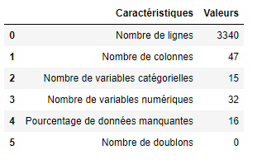
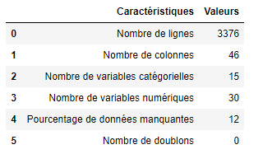
1. Nettoyage des données / Structure des données
Data_2015
Data_2016
Observation : Il y a une différence du nombre de variables entre 2015 et 2016
- Est-ce-que les variables des deux dataframes sont toutes identiques ?
- Sinon quelles sont les différences ?
- Dans le cas de différences, quelles variables sont à conserver et lesquelles doivent être supprimées ?

Slide 8
PROCESS DE NETTOYAGE
Création d’une fonction pour vérifier les colonnes présentes dans les 2 dataframes :
10 variables présentes dans data_2015 et absentes dans data_2016
9 variables présentes dans data_2016 et absentes dans data_2015
Traitement des données de localisation 2015 :
Extraction des données de localisation se trouvant dans un double dictionnaire (nous retrouvons ainsi les mêmes colonnes que data_2016)
Correction des colonnes avec une orthographe différente entre 2015 et 2016 :
Variables : Comments, TotalGHGEmissions, GHGEmissionsIntensity
Suppression des variables présentes dans data_2015 et absentes dans data_2016

Slide 9
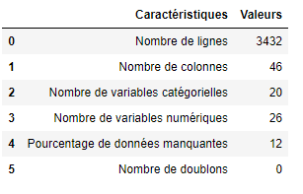
PROCESS DE NETTOYAGE
Concaténation des 2 dataframes
On prend la moyenne des variables numériques des 2 années
On supprime les doublons en se basant sur OSEBuildingID
Nouvelle structure de données
suite à la concaténation des 2 dataframes

Slide 10
PROCESS DE NETTOYAGE
Traitement des données manquantes
Suppression des variables contenant plus de 80 % de données manquantes (5 variables)
Complétude des variables contenant des nan:
Variables numériques :
SecondLargestPropertyUseTypeGFA remplacé par zéro
Remplacement des autres variables numériques par la médiane
Variables catégorielles :
SecondLargestPropertyUseType remplacé par ‘not used’
LargestPropertyUseType remplacé par ‘No Information’
Suppression des variables inutiles
Suppression de 8 variables

Slide 11
PROCESS DE NETTOYAGE
Suppression des variables pouvant provoquer des fuites de données
'SteamUse(kBtu)','Electricity(kWh)','Electricity(kBtu)','NaturalGas(therms)’,
'NaturalGas(kBtu)' :
Correction de libellés
pour la variable Neighborhood, plusieurs orthographes à uniformiser du type : Central et CENTRAL
Simplification des libellés
Création de 7 catégories pour les variables d’usage des bâtiments :
Retail, 'Data Center/Warehouse/Plant’, 'Leisure’, Food/Restaurant’, Residential, Health, Office, Education.

Slide 12
PROCESS DE NETTOYAGE
Suppression des outliers par la méthode des interquantiles suite à l’analyse univariée
Suppression des données fortement corrélées suite à l’analyse bivariée
Choix de suppression de la variable ENERGYSTARScore car elle s’avère inutile pour notre mission.
Création d’une variable pour exprimer la vétusté des bâtiments

Slide 13
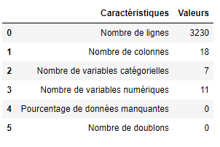
PROCESS DE NETTOYAGE
Structure Finale du Dataframe
- 6 %
- 60 %

Slide 14
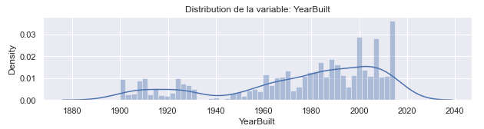
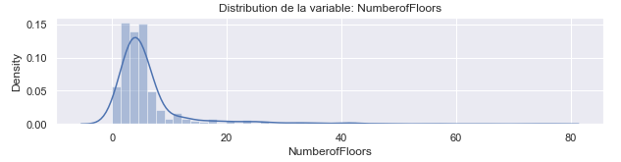
Analyse univariée variables numériques

Slide 15
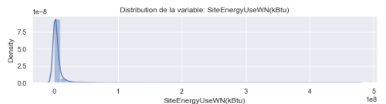
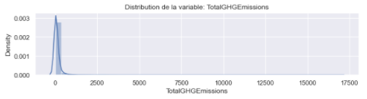
Analyse univariée variables numériques

Slide 16
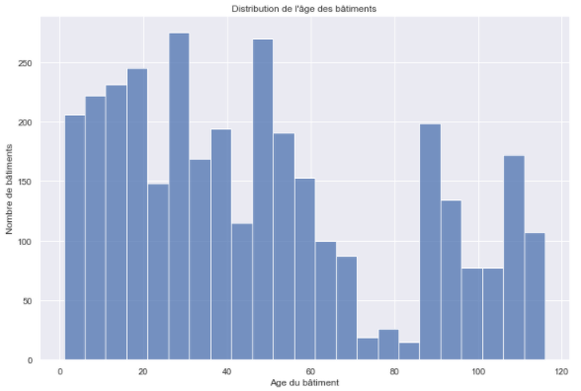
Création d’UNE VARIABLE POUR EXPRIMER LA VETUSTE DES BATIMENTS

Slide 17
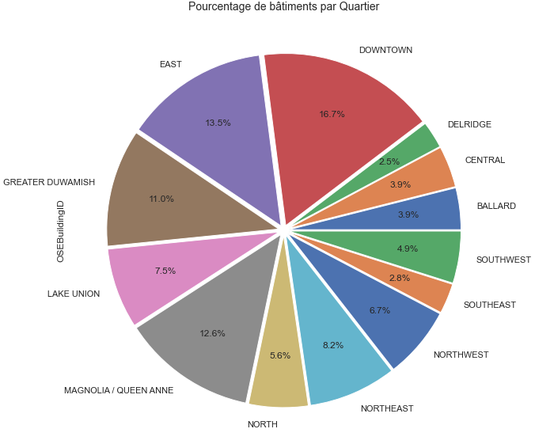
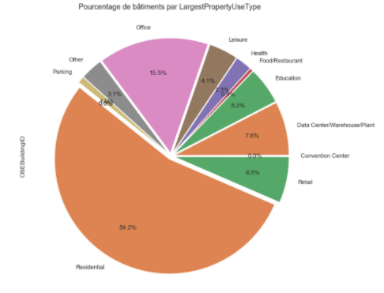
Analyse univariée des variables catégorielles

Slide 18
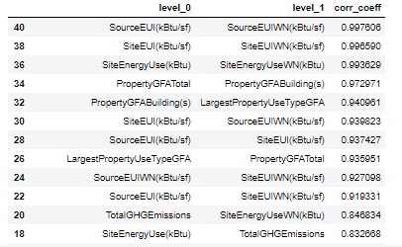
ANALYSE BI-VARIEE / Matrice de corrélation
Nos deux variables cibles sont fortement corrélées

Slide 19
MODELISATION
Préparation des données
Modélisation
Résultats

Slide 20
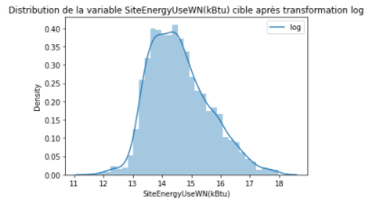
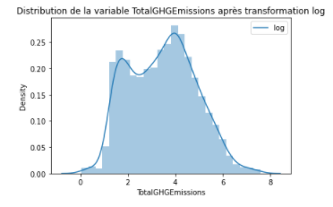
PREPARATION DES Données / FEATURE ENGINEERING
Passage au log des variables cibles
Objectif : rendre nos variables cibles plus symétriques

Slide 21
PREPARATION DES Données / FEATURE ENGINEERING
Standard Scaler des données numériques
Les variables possèdent une grande diversité d’unités (surface, énergie, émission, age, nombre d’étages...) et donc des échelles très différentes
Label Encoding des données catégorielles
Création jeu de données Entrainement / Test
Transformation des données catégorielles en données numériques
70 % des données pour l’entrainement et 30 % pour le test

Slide 22
Modélisation : Quatre Modèles prédiction d’énergie
Modèles
Réglage des hyperparamètres
Support Vector Regessor:
Gamma : kernel coefficient, epsilon : erreur tolérée par l’algorithme, C : paramètre de régularisation, CV : Cross-validation
Random Forest Regressor
N_estimators : Nombre arbres de décision, min_sample_leaf : nombre de feuilles minimales dans un nœud, max_features : nombre de features pour chaque arbre, CV : Cross-validation
XG Boost
Nb_estimators : nombre d’arbres , CV: Cross-validation
ElasticNet
Tol: tolérance pour l’optimisation, alpha : coefficient qui multiplie le terme de pénalité, L1 ration : lasso (0 = ridge),
CV : cross-validation

Slide 23
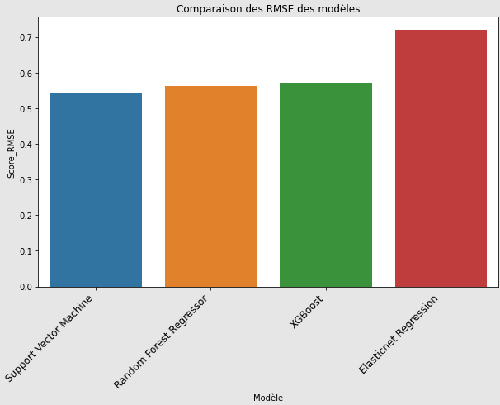
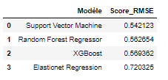
Evaluation des modèles \ RMSE
Les RMSE sont excellents pour tous les modèles.
Le SVM affiche le meilleur score

Slide 24
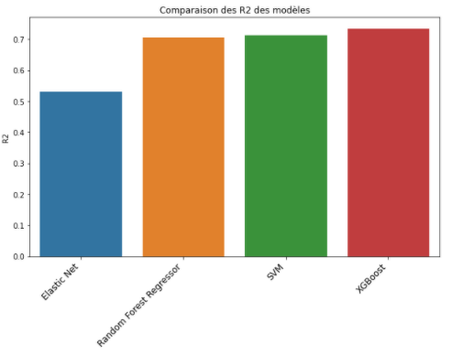
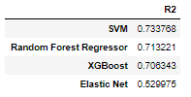
Evaluation des modèles \ R2
Les R2 sont corrects en particulier pour tous les modèles sauf pour ElasticNet.
Le SVM affiche encore le meilleur score

Slide 25
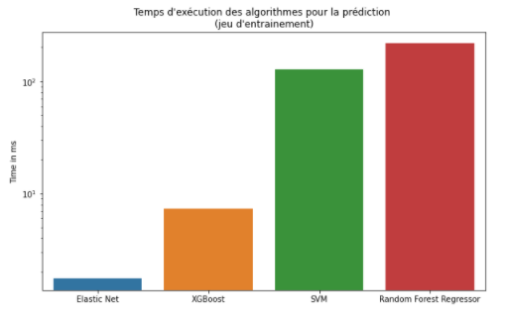
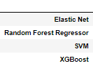

Evaluation des modèles \ Temps de traitement
Elastic Net et XGBoost sont largement plus rapides que les 2 autres modèles (entre 17 à 123 fois plus rapides)

Slide 26
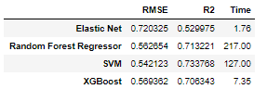
Evaluation des modèles \ SYNTHèse
Le SVM, qui affiche le meilleur RMSE et le meilleur R2, semble être le meilleur algorithme pour notre modélisation.
Cependant, son temps de traitement est très en dessous de Elastic Net de XGBoost. Cela n’a pas d’importance, pour notre jeu de données qui reste modeste.
Pour un jeu de données plus massif, le XGBoost semble être un bon candidat (excellent RMSE, bon R2, et excellent temps de traitement)

Slide 27

Modélisation / LE modèle émission
Idée :
Nos variables cibles consommation d’énergie (SiteEnergyUseWN(kBtu)) et émissions (TotalGHGEmissions) sont fortement corrélées.
Ne peut-on pas déduire les émissions à partir de la consommation d’énergie ?
Modélisation, avec SVM, en prenant en variable explicative uniquement SiteEnergyUseWN(kBtu) (X) et en cible log-TotalGHGEmissions (y)
Résultats :
Ces bons résultats confirment que l’on peut prédire les émissions à partir de la consommation d’énergie

Slide 28
CONCLUSION
- Nos modèles prédisent correctement la Consommation d'énergie grâce aux variables explicatives que nous avons sélectionnées.
- Nous pouvons déduire la variable cible émission (TotalGHGEmissions) grâce à la variable cible consommation d'énergie(SiteEnergyUseWN(kBtu)). Cela est du à la forte corrélation entre ces deux variables.
- La variable ENERGYSTARScore n'est pas utile pour notre mission du fait du nombre de données manquantes et des contraintes pour les équipes métiers pour calculer cette variable. Cependant, avec un jeu de données plus fourni, il aurait été intéressant d'effectuer une modélisation de cette variable également.

Slide 29

Merci de votre attention
Sherali ASSEFY

